Slide 1

Азербайджанский Государственный Университет Нефти И Промышленности
Умные самоотклопяющиеся кислотные системы на основе вязкоупругих ПАВ
Факультет: Инженер по нефти и газа
Специальность: Нефть, газ и промышленность
Курс: Ⅲ
Группа: 280.20
Студент: Велиев Адиль
Учитель: Мустафаев Абидин
Предмет: Разработка месторождений нефти и газа

Slide 2
Перспективное направление использования «умных» вязкоупругих ПАВ- «самоотклоняющиеся» кислотные составы
Проблемы, снижающие эффективность традиционных методов обработки
Кислота при обработке призабойной зоны карбонатного пласта преимущественно фильтруется по путям наименьшего сопротивления, в самые высокопроницаемые интервалы с наибольшей приемистостью, вследствие этого остальные интервалы пласта слабо подвергаются кислотному воздействию;
Скорость реакции кислоты с карбонатной породой в водонасыщенных пропластках существенно выше, чем в нефтенасыщенных из-за разницы в смачиваемости, в результате кислота активней реагирует в водонасыщенных пропластках, дополнительно увеличивая их приемистость.

Slide 3
Решение проблем:
Использование «умных» материалов, способных к изменению своих свойств непосредственно в процессе кислотной обработки и обеспечивающих определенную управляемость кислотного воздействия на пласт.
Технология кислотных обработок с применением самооткланяющихся кислотных систем (СОКС)

Slide 4
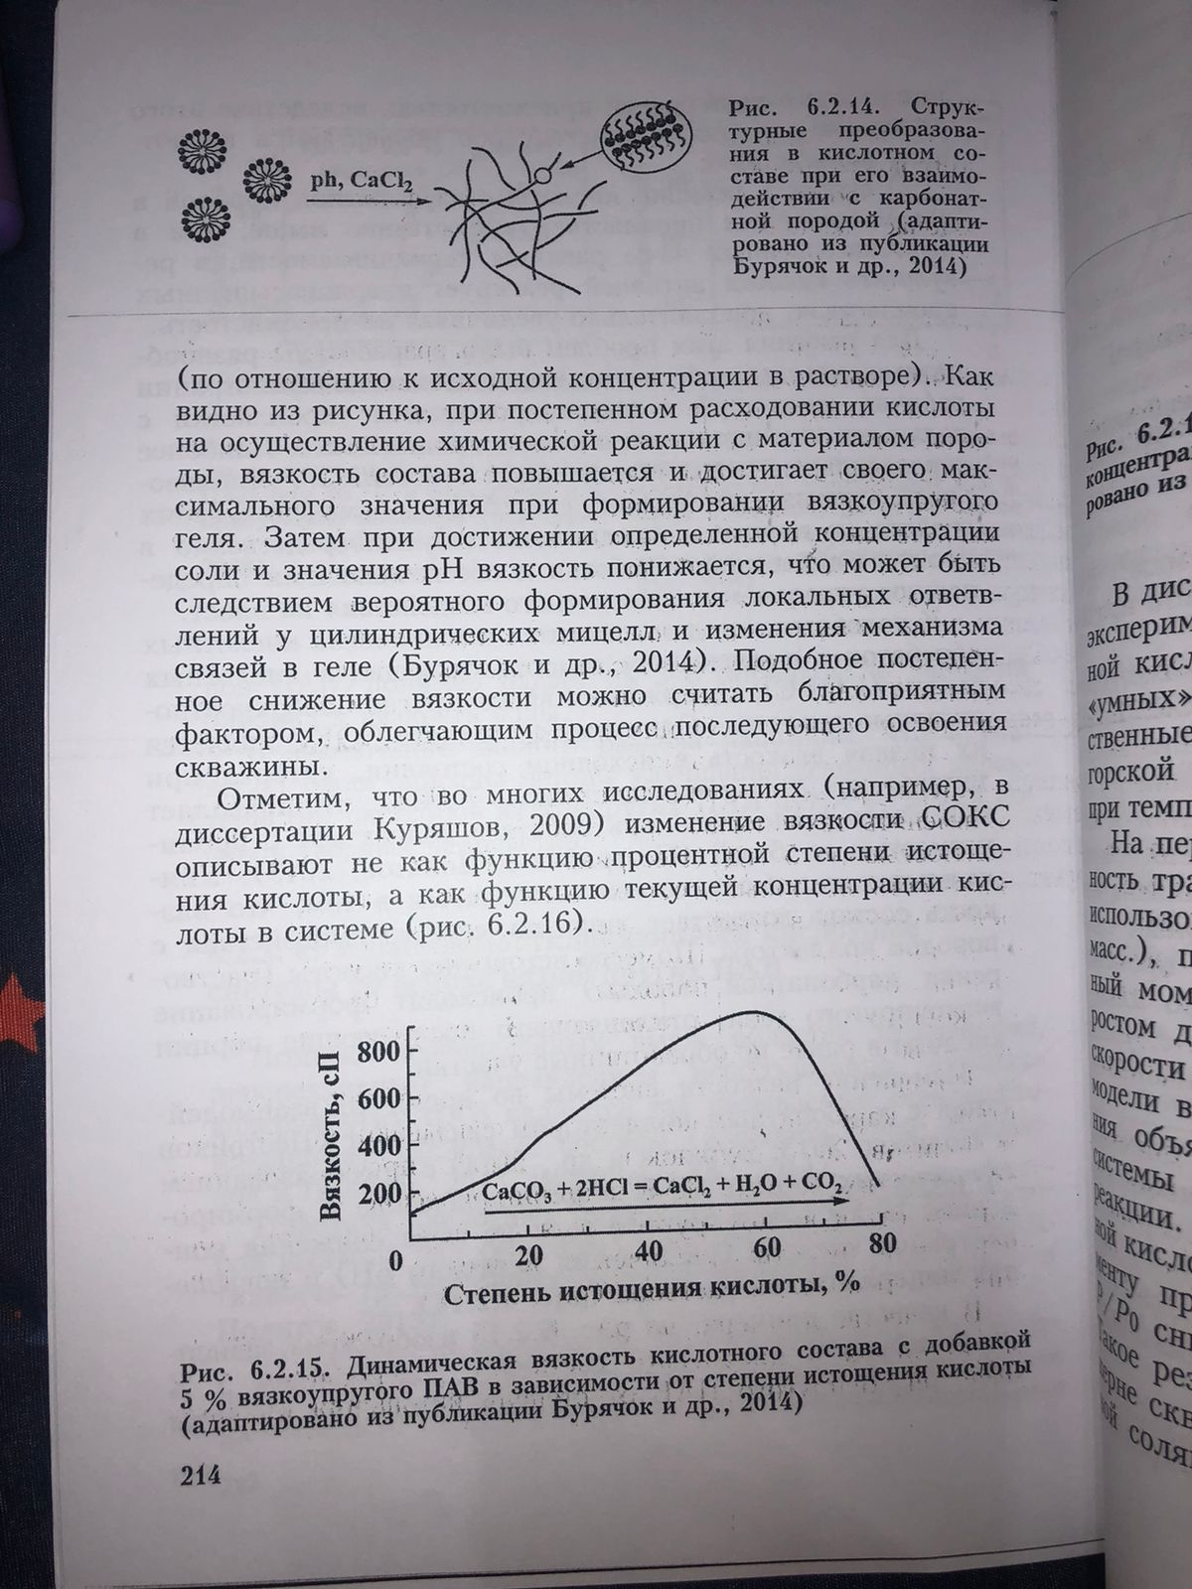
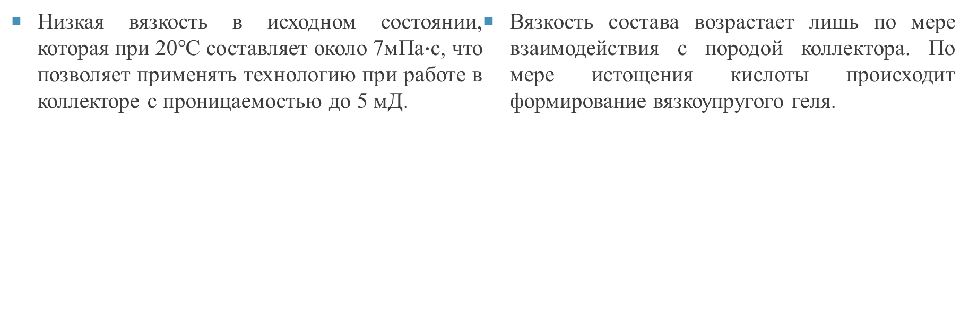
Достоинства СОКС Уникальность СОКС
Низкая вязкость в исходном состоянии, которая при 20℃ составляет около 7мПа$∙$с, что позволяет применять технологию при работе в коллекторе с проницаемостью до 5 мД.
Вязкость состава возрастает лишь по мере взаимодействия с породой коллектора. По мере истощения кислоты происходит формирование вязкоупругого геля.
Структурные преобразования в кислотном составе при его взаимодействии с карбонатной породой

Slide 6
На графике показана зависимость вязкости кислотного состава с содержанием 5% масс. Вязкоупругого ПАВ от степени истощения кислоты.
При постепенном расходовании кислоты на осуществление химической реакции с материалом породы, вязкость состава повышается и достигает своего макс. Значения при формировании вязкоупругого геля.
При достижении определенной концентрации соли и значения рН вязкость понижается, что может быть следствием вероятного формирования локальных ответвлений у цилиндрических мицелл и изменения механизма связей в геле.

Slide 7
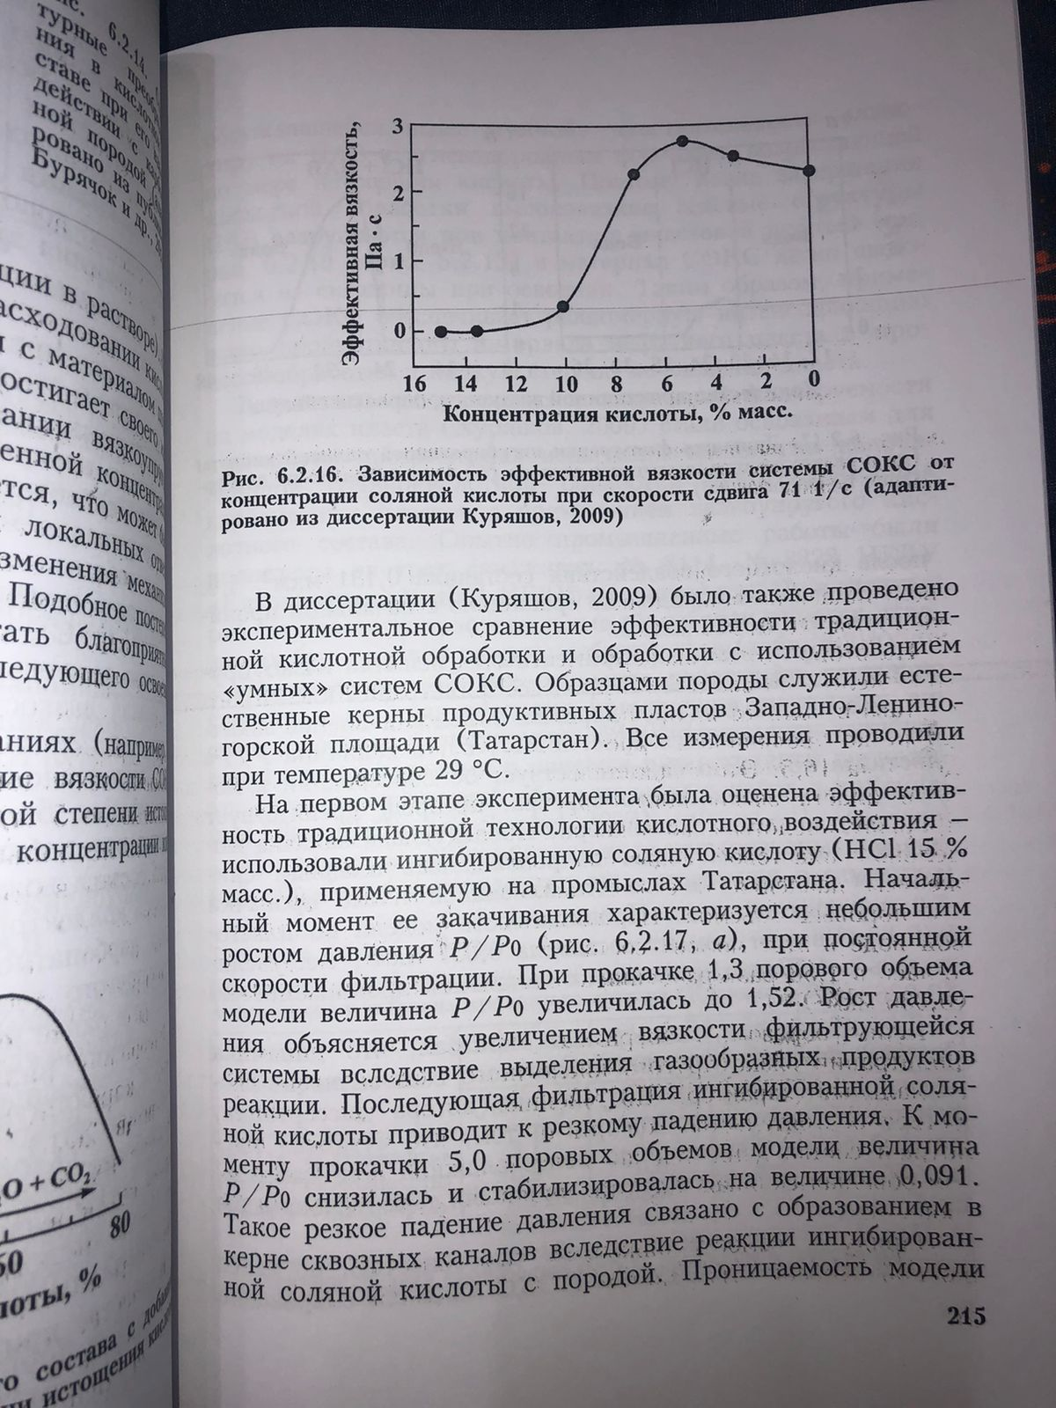
Изменение вязкости СОКС- это функция текущей концентрации кислоты в системе

Slide 8
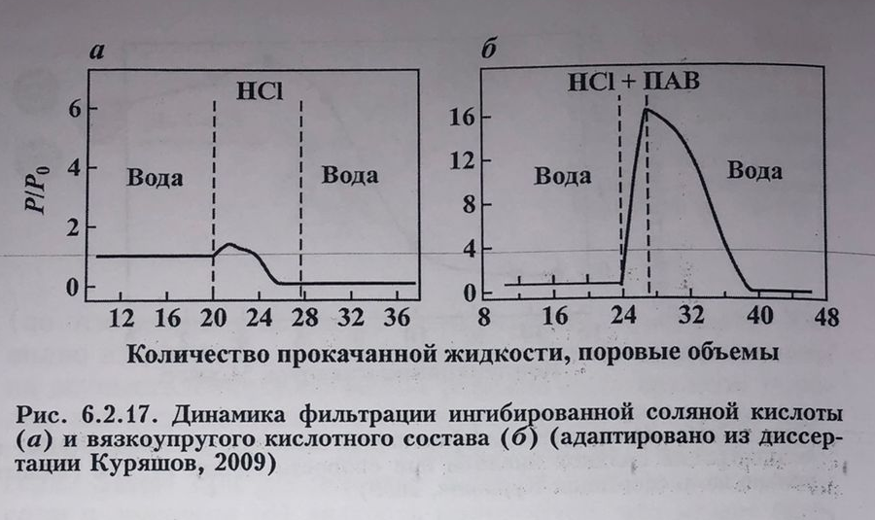
Экспериментальное сравнение эффективности традиционной кислотной обработки и обработки с использованием «умных» систем СОКС.

Slide 9
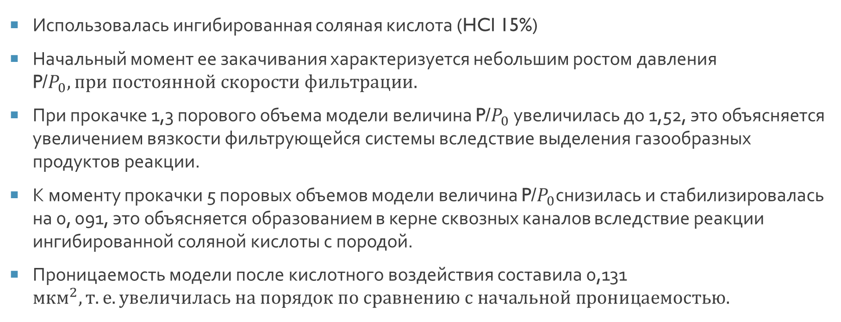
Ⅰ эксперимент- эффективность традиционной кислотной обработка
Использовалась ингибированная соляная кислота (HCl 15%)
Начальный момент ее закачивания характеризуется небольшим ростом давления P/$P_{0}, при постоянной скорости фильтрации.$
При прокачке 1,3 порового объема модели величина P/$P_{0}$ увеличилась до 1,52, это объясняется увеличением вязкости фильтрующейся системы вследствие выделения газообразных продуктов реакции.
К моменту прокачки 5 поровых объемов модели величина P/$P_{0}$снизилась и стабилизировалась на 0, 091, это объясняется образованием в керне сквозных каналов вследствие реакции ингибированной соляной кислоты с породой.
Проницаемость модели после кислотного воздействия составила 0,131 ${мкм}^{2}, т.е. увеличилась на порядок по сравнению с начальной проницаемостью.$

Slide 10
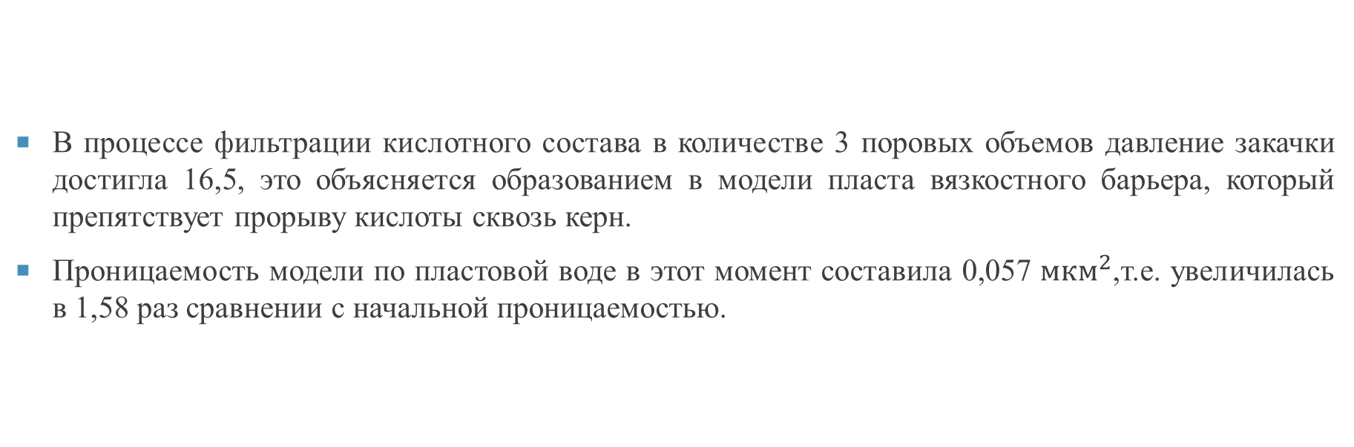
Ⅱ эксперимент- обработка с использованием «умных» систем СОКС
В процессе фильтрации кислотного состава в количестве 3 поровых объемов давление закачки достигла 16,5, это объясняется образованием в модели пласта вязкостного барьера, который препятствует прорыву кислоты сквозь керн.
Проницаемость модели по пластовой воде в этот момент составила 0,057 ${мкм}^{2}$,т.е. увеличилась в 1,58 раз сравнении с начальной проницаемостью.

Slide 11
вывод
Динамика фильтрации вязкоупругого кислотного состава носит экстремальный характер.
«умный» кислотный состав движется по более сложной сети каналов, чем обычная соляная кислота, проявляя самооткланяющие свойства.

Slide 12
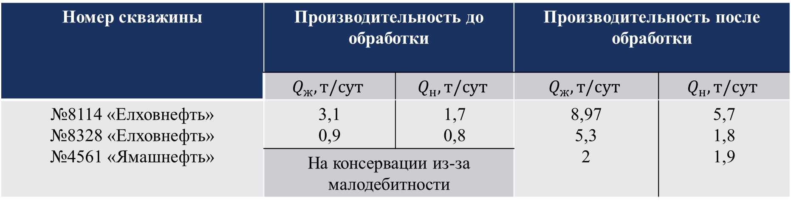
Номер скважины | Производительность до обработки |  | Производительность после обработки
 | $$Q_{ж}, т/сут$$ | $$Q_{н}, т/сут$$ | $$Q_{ж}, т/сут$$ | $$Q_{н}, т/сут$$
№8114 «Елховнефть» №8328 «Елховнефть» №4561 «Ямашнефть» | 3,1 0,9 | 1,7 0,8 | 8,97 5,3 2 | 5,7 1,8 1,9
 | На консервации из-за малодебитности
Результаты лабораторных исследований фильтруемости на моделях пласта стали основанием для проведения промысловых испытаний технологии направленной солянокислотной обработки нефтесодержащих карбонатных пластов с применением вязкоупругого кислотного состава.
Опытно промышленные работы были проведены на трех скважинах: №8114, №8328 НГДУ «Елховнефть», № 4561 НГДУ «Ямашнефть».
Проведенные работы показали положительные результаты, на всех скважинах был получен прирост дебита нефти.

Slide 13
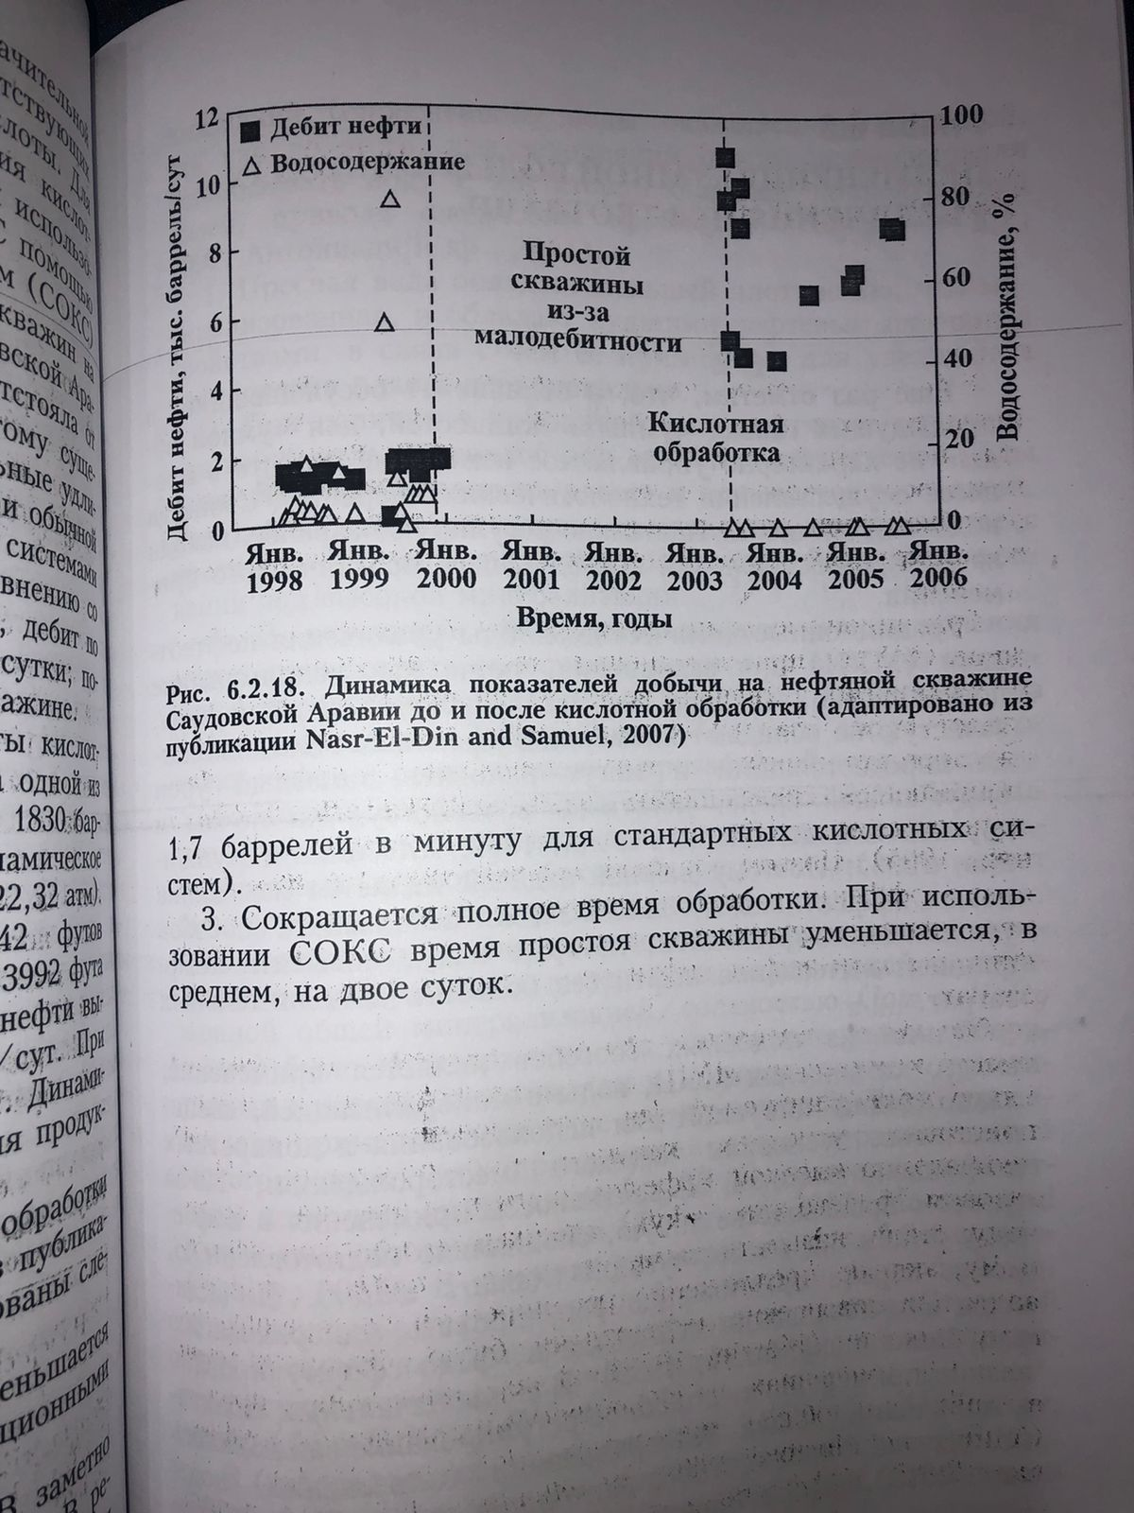

Slide 14
С помощью СОКС были обработаны более 100 горизонтальных скважин на двух морских нефтяных месторождениях Саудовской Аравии.
Обработка всех скважин системами СОКС показала хорошие результаты по сравнению со скважинами, обработанными обычной кислотой.
Дебит по нефти возрос, в среднем , на 1600 баррелей в сутки.
Поступление воды не наблюдалось ни на одной скважине.

Slide 15
После рассмотрения результатов кислотной обработки более чем 100 скважин с применением СОКС, сформулированы следующие выводы:
При использовании СОКС значительно уменьшается расход рабочих жидкостей по сравнению с традиционными методами кислотной обработки.
Кислотные системы с вязкоупругими ПАВ заметно снижают потери на трение в подводящих трубах. В результате, обеспечиваются более высокие скорости закачки жидкости (2,2-2,5 баррелей в минуту по сравнению с 1,5- 1,7 баррелей в минуту для стандартных кислотных систем).
Сокращается полное время обработки. При использовании СОКС время простоя скважины уменьшается, в среднем, на двое сутки.

Slide 16
Спасибо за внимание!

